Slide 1
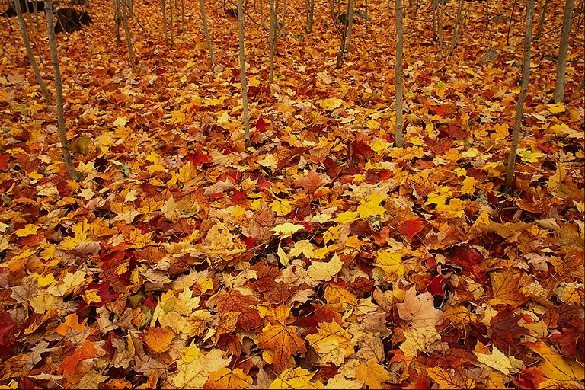
«Осень! Очей очарованье!»
Устный
журнал
Подготовила и провела
Бейда О.В.
Учитель МБОУ
СОШ с. Калтыманово

Slide 2
1 страница « Народная»
Пословицы и поговорки.
В осеннее ненастье семь погод на дворе- сеет, веет, крутит, мутит, и ревёт, и льёт и снизу метёт.
Лето со снопами, осень с пирогами.
Холоден сентябрь, да сыт.
Пошла репа в землю блошкой, а назад пришла лепёшкой.
Заяц трус, а и тот на капусту охотится.
Ржаной хлебушко пшеничному калачу дедушка.

Slide 3
Сентябрь
В народе называли-
«Жовтень», «Рюин», « Хмурень».
Приметы .
Гром в сентябре- тёплая осень.
Паутина стелется по растениям- к осеннему теплу.
Листопад проходит скоро- зима будет холодная.
Чем суше и теплее сентябрь, тем позднее наступит зима.
Осенью листья берёз начнут желтеть с верхушки- весна ранняя, а снизу- поздняя.
Много паутины на «бабье лето»- к ясной осени, к холодной зиме.

Slide 4
Октябрь
В народе называли-
«Грязник», « Листобой»,
«Зазимник».
Приметы .
Появление комаров поздней осенью- к мягкой зиме.
Гром в октябре- зима бесснежная.
Тёплая осень к долгой зиме.
Поздний листопад- к суровой и длинной зиме.
Листья осины лежат кверху лицом- зима будет холодная, кверху изнанкой- тёплая.

Slide 5
Ноябрь
В народе называли-
«Студень», « Грудень», «Полузимник».
Приметы.
Первый снежок показался- настоящий через месяц выпадет.
В ноябре зима с осенью борется.
Ноябрь месяц слякоти и пороши.
Ноябрь зиме дорожку торит.

Slide 6
2 страница «Поэтическая»
И. Бунин
Лес, точно терем расписной,
Лиловый, золотой, багряный,
Весёлой, пёстрою стеной
Стоит над светлою поляной.
Берёзы жёлтою резьбой
Блестят в лазури голубой,
Как вышки, ёлочки темнеют, А между клёнами синеют
То там, то здесь в листве сквозной просветы в небо, что оконца.

Slide 7
А.Майков
Кроет уж лист золотой влажную землю в лесу…
Смело топчу я ногой
Вешнюю леса красу.
С холоду щёки горят;
Любо в лесу мне бежать,
Слышать, как сучья трещат,
Листья ногой загребать!

Slide 8
К. Бальмонт
Поспевает брусника, стали дни холоднее,
И от птичьего крика
В сердце стало грустнее.
Стаи птиц улетают
Прочь. за синее море.
Все деревья блистают в разноцветном уборе.

Slide 9
А .С. Пушкин
Унылая пора! Очей очарованье!
Приятна мне твоя прощальная краса-
Люблю я пышное природы увяданье,
В багрец и золото одетые леса.
В их сенях ветра шум и свежее дыханье,
И мглой волнистою покрыты небеса,
И редкий солнца луч, и первые морозы,
И отдалённые седой зимы угрозы.

Slide 10
Ф.И. Тютчев
Есть в осени первоначальной
Короткая, но дивная пора –
Весь день стоит как бы хрустальный,
И лучезарны вечера…
Где бодрый серп гулял и падал колос,
Теперь уж пусто всё- простор везде,-
Лишь паутины тонкий волос
Блестит на праздной борозде.

Slide 11
3 страница « Музыкальная»

Slide 12
4 страница « Художественная»
Левитан

Slide 13
Поленов

Slide 14
Современные художники
иваненко
лоскутов

Slide 15
Панов

Slide 16
5 страница « Загадочная»
1. Пусты поля. Мокнет земля.
Дождь поливает- когда это бывает?
2. Сидит –зеленет, лежит-пожелтеет,
падает- почернеет.
3. Без рук, без ног, под окном стучит- в избу просится.
4. Висит сито не руками свито.
5. Шёл долговяз- в землю увяз.
6. У нас в печурочке золотые чурочки.
7. Вьётся, извивается, в небо устремляется.

Slide 17
6 страница « Творческая»

Slide 18
На экскурсии

Slide 19
7 страница « Заключительная»
До свидания, Осень!
Мы ждём тебя, зима!

